Slide 1
MANAJEMEN DATA
TEMU XIV
KEANDALAN INSTRUMEN

Slide 2
KEANDALAN INSTRUMEN
Instrument penelitian adalah salah satu bagian dari penelitian yang harus diperhatikan secara seksama, salah satunya adalah daftar pertanyaan atau kuesioner.
Data yang dikumpulkan dengan menggunakan instrumen kuesioner haruslah akurat dan objektif.

Slide 3
Validitas adalah ketepatan suatu instrumen atau alat ukur dalam mengukur suatu data
Reliabilitas adalah konsistensi hasil ukur dari suatu alat ukur atau serangkaian alat ukur.

Slide 4
Tehnik pengukuran validitas suatu instrumen, misalnya kuesioner yang mempunyai beberapa item pertanyaan, dilakukan dengan uji korelasi Pearson Product Moment untuk setiap item pertanyaan terhadap total skor pertanyaan.
Suatu pertanyaan dinyatakan valid bila skor nya berkorelasi bermakna dengan total skor pertanyaan.

Slide 5
Suatu pertanyaan dinyatakan reliabel bila jawaban yang diberikan oleh beberapa responden terhadap pertanyaan tersebut konsisten atau relatif stabil.
Pengukuran reliabilitas dapat dilakukan dengan dua acara yaitu ‘One Shot’ atau diukur sekali saja, dan ‘Repeated Measure’ atau ukur ulang.

Slide 6
Jika pertanyaan tidak valid sudah sewajarnya pertanyaan itu ditulis ulang. Pertanyaan-pertanyan yang sudah valid kemudian secara bersama sama diukur reliabilitasnya.
Keterandalan instrumen seharusnya sudah dilakukan sebelum penelitian dilaksanakan agar data yang terkumpul sudah dipastikan valid dan reliabel.

Slide 7
Responden | P1 | P2 | P3 | P4 | P5
1 | 4 | 3 | 4 | 4 | 4
2 | 1 | 1 | 1 | 2 | 2
3 | 1 | 2 | 1 | 1 | 2
4 | 4 | 4 | 3 | 3 | 4
5 | 2 | 4 | 2 | 3 | 4
6 | 3 | 3 | 3 | 4 | 3
7 | 4 | 3 | 4 | 4 | 4
8 | 1 | 1 | 2 | 2 | 3
9 | 3 | 3 | 3 | 2 | 3
10 | 2 | 3 | 2 | 4 | 4
11 | 1 | 4 | 4 | 4 | 4
12 | 2 | 4 | 3 | 3 | 3
13 | 4 | 3 | 3 | 4 | 4

Slide 8
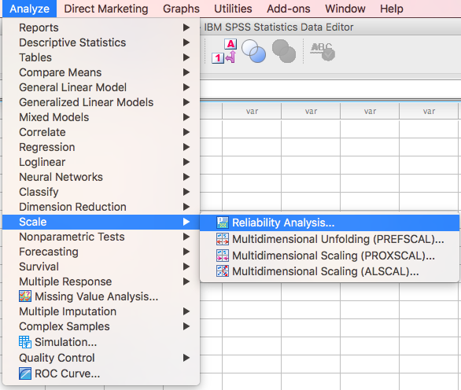
Siapkan data di SPSS
Pilih ‘Analyze’, ‘Scale’ dan klik ‘Reliability Analysis’

Slide 9
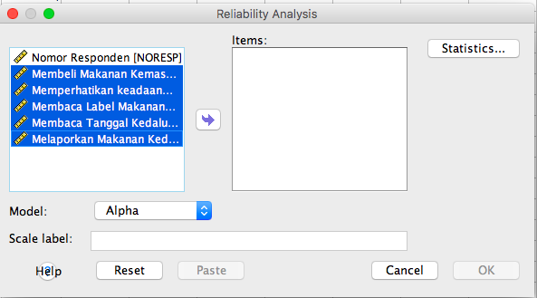
Pindahkan kelima variable ke kotak ‘Items’
Model ‘Alpha’ dan klik ‘Statistics…” dan klik ‘OK’

Slide 10
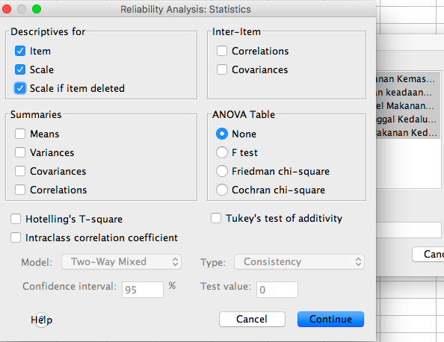
Pada kotak ‘Descriptive for’ klik ‘Item’, ‘Scale’ dan ‘ Scale if Item Deleted’ dan ‘Continue’

Slide 11
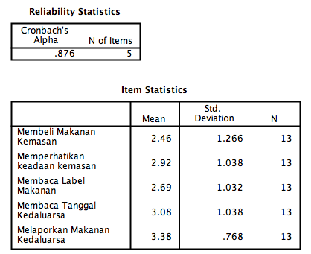

Slide 12
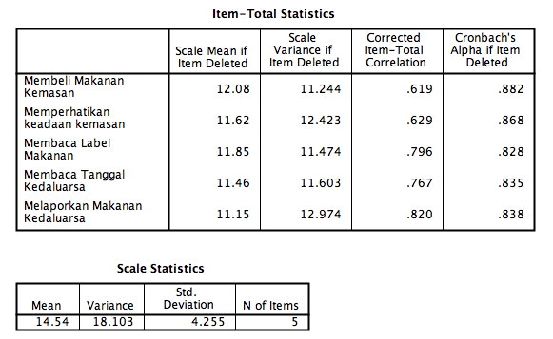

Slide 13
Pada kolom ‘Corrected Item-Total Correlation’ tersaji validitas pertanyaan. Bila nilai r-hitung (tercantum di kolom ini) lebih besar dari r-tabel maka pertanyaan itu ‘valid’. Untuk sample sebanyak 13 orang, nilai r-tabel adalah 0,514 (a = 0,05).
Hasil diatas menunjukkan bahwa semua nilai r-hitung (r-hitung terkecil sebesar 0,619) lebih besar dari 0,514, maka disimpulkan bahwa semua pertanyaan adalah valid dan dapat digunakan untuk penelitian.

Slide 14
Pada kolom ‘Cronbach’s Alpha If Item Deleted’ tersaji reliabilitas pertanyaan. Bila nilai r-Alpha (tercantum pada kolom ini) suatu pertanyaan lebih besar dari nilai r-tabel maka pertanyaan tersebut reliabel, dan bisa digunakan untuk penelitian.
Dari kolom ‘Cronbach’s Alpha If Item Deleted’ terlihat bahwa semua nilai r-Alpha untuk semua pertanyaan (yang terkecil adalah 0,825) lebih besar dari r-tabel = 0,514), maka disimpulkan semua pertanyaan tersebut reliabel untuk digunakan dalam penelitian.

Slide 15
Bila tidak mempunyai table r, gunakan uji t dgn rumus
$$t=r\frac{n−2}{\sqrt{1−r^{2}}}$$
$t=0,619\frac{13−2}{\sqrt{1−{0,619}^{2}}}$
t= 8,66
Nilai t-hitung = 8,66 lebih besar dari t-tabel = 2,20,
disimpulkan pertanyaan tersebut valid untuk digunakan
dalam penelitian.

Slide 16
Berikut adalah contoh hasil uji keandalan pertanyaan tentang asupan cairan dan kebugaran. Tampak bahwa nilai-nilai yang dilingkari adalah nilai-nilai ‘Corrected Item-Total Correlation’ yang lebih kecil dari nilai korelasi 0,357 pada a = 0.1. Ini berarti pertanyaan tersebut tidak valid untuk digunakan. Nilai ‘Cronbach’s Alpha if item Deleted’ pada pertanyaan tersebut terlihat lebih besar dari ‘Corrected Item-Total Correlation’. Ini berarti bila pertanyaan tersebut dihilangkan maka nilai korelasi dari kuesioner akan meningkat. Karenanya variabel tersebut tidak valid dan harus diganti dengan pertanyaan lain dengan merubah susunan kalimat.
N = 20 responden; $∝=0.1$; r tabel = 0.357

Slide 17
Item-Total Statistics
 | Scale Mean if Item Deleted | Scale Variance if Item Deleted | Corrected Item-Total Correlation | Cronbach's Alpha if Item Deleted
Menu sarapan anda? | 17.05 | 13.734 | -.105 | .520
Cairan yg sering dikonsumsi? | 17.85 | 13.924 | .227 | .363
Status hidrasi | 17.35 | 12.450 | .348 | .306
Alat transportasi ke tempat kerja? | 18.00 | 15.158 | -.242 | .416
Yg dilakukan saat waktu luang? | 16.95 | 12.682 | .107 | .385
Kebugaran Jasmani | 16.25 | 11.039 | .176 | .357

Slide 18
Kerjakan soal latihan No. 20 pada halaman 190

Slide 19
SELAMAT MENEMPUH
UJIAN AKHIR SEMESTER

